Slide 1
Morfologie I - Anémie
Pavla Šigutová
Notes:
Přednáška se věnuje tématu anémie neboli chudokrevnosti.

Slide 2
Původ krevních buněk a krvetvorba během těhotenství
1. období mezoblastové
2. období hepatolienální
3. období dřeňové krvetvorby
Notes:
Jak to vypadá s krvetvorbou u plodu během nitroděložního vývoje?
Krvetvorba se dělí na tři základní období, která nejsou ostře ohraničena a přechody mezi nimi jsou plynulé.
1. období mezoblastové začíná od 14.-20. dne těhotenství
2. období hepatolienální začíná od 6. týdne
3. období dřeňové krvetvorby začíná od 10. týdne intrauterinního vývoje, postupně se zvyšuje a po narození zcela nahradí krvetvornou činnost jiných orgánů. Jedinou výjimkou je lymfopoéza, která pokračuje dál v lymfatických orgánech a lymfatické tkáni.

Slide 3
1. období mezoblastové
tvorba krevních buněk - začíná 14.-20. den těhotenství
krevní ostrůvky - buňky hemangioblasty
nejprve
ve stěně žloutkového váčku (extraembryonálně)
později
v primitivním mezenchymovém pojivu (intraembryonálně)
megaloblasty
Notes:
1. období mezoblastové
Tvorba krevních buněk začíná 14.-20. den těhotenství. První období je pojmenované podle mezoblastu (mezodermu), což je střední zárodečný list u časné fáze lidského zárodku. Krevní ostrůvky tvořené hemangioblasty jsou nejprve ve stěně žloutkového váčku (extraembryonálně), později v primitivním mezenchymovém pojivu (intraembryonálně). Nejdříve vznikají buňky červené, tj. erytrocytární vývojové řady (podle typu krvetvorby poznačované jako megaloblasty).

Slide 4
2. období hepatolienální
od 6. týdne
extravaskulární hematopoéza
o něco později
ve slezině, thymu a diferencujících se lymfatických orgánech
v 7. měsíci ustává v játrech a slezině
lymfopoéza v lymfatických orgánech trvá celý život
megaloblasty, normoblasty; granulopoéza a megakaryocyty
Notes:
2. období hepatolienální
Od 6. týdne najdeme krvetvorbu v játrech plodu (extravaskulární hematopoéza), o něco později i ve slezině, thymu a diferencujících se lymfatických orgánech. V 7. měsíci těhotenství pak krvetvorba v játrech a slezině ustává a po porodu probíhá krvetvorba pouze v kostní dřeni. Přechody jsou plynulé. Lymfopoéza v lymfatických orgánech přetrvává celý život. V období hepatolienálním se tvoří megaloblasty, normoblasty; dále granulopoéza a megakaryocyty.

Slide 5
3. období dřeňové krvetvorby
od 10. týdne intrauterinního vývoje
postupně se zvyšuje
po narození zcela nahradí krvetvornou činnost jiných orgánů
výjimka: lymfopoéza pokračuje dál v lymfatických orgánech a lymfatické tkáni
megaloblastová, později normoblastová erytropoéza
granulopoéza, tvorba monocytů, megakaryopoéza
lymfopoéza
Notes:
3. období dřeňové krvetvorby
Začíná od 10. týdne intrauterinního vývoje, postupně se zvyšuje a po narození zcela nahradí krvetvornou činnost jiných orgánů. Jedinou výjimkou je lymfopoéza, která pokračuje dál v lymfatických orgánech a lymfatické tkáni. Dřeňová krvetvorba zahrnuje megaloblastovou, později normoblastovou erytropoézu; dále granulopoézu, tvorbu monocytů, megakaryopoézu a lymfopoézu.

Slide 6
Krvetvorba během nitroděložního vývoje a po narození
Notes:
Krvetvorbu v závislosti na věku si zopakujeme na tomto obrázku, kde vidíme:
Červeně 1. období mezoblastové
Tvorba krevních buněk začíná 14.-20. den těhotenství. Mezoblast (mezoderm) je střední zárodečný list u časné fáze lidského zárodku. Krevní ostrůvky - buňky (hemangioblasty) se tvoří nejprve ve stěně žloutkového váčku (extraembryonálně), později v primitivním mezenchymovém pojivu (intraembryonálně). Nejdříve vznikají buňky červené, tj. erytrocytární vývojové řady (megaloblasty).
Zeleně 2. období hepatolienální
Od 6. týdne najdeme krvetvorbu v játrech plodu (extravaskulární hematopoéza), o něco později i ve slezině, thymu a diferencujících se lymfatických orgánech. V 7. měsíci ustává krvetvorba v játrech a slezině a po porodu probíhá krvetvorba pouze v kostní dřeni. Přechody jsou plynulé. Lymfopoéza v lymfatických orgánech trvá celý život.
Tvoří se megaloblasty, normoblasty; granulopoéza a megakaryocyty.
Modře 3. období dřeňové krvetvorby
Začíná od 10. týdne intrauterinního vývoje, postupně se zvyšuje a po narození zcela nahradí krvetvornou činnost jiných orgánů. Jedinou výjimkou je lymfopoéza, která pokračuje dál v lymfatických orgánech a lymfatické tkáni.
Dřeňová krvetvorba zahrnuje megaloblastovou, později normoblastovou erytropoézu; dále granulopoézu, tvorbu monocytů, megakaryopoézu a lymfopoézu.

Slide 7
Hemopoetické kmenové a progenitorové buňky
multipotentní kmenová buňka
lymfoidní progenitor
CFU-GEMM
CFU-GM
Notes:
Jak to vypadá s krvetvorbou po narození? Za normálních okolností probíhá krvetvorba po narození pouze v kostní dřeni. Ta je zdrojem všech druhů krvinek v periferní krvi. Část lymfocytů se tvoří i po narození nadále v lymfatické tkáni; monocyty a makrofágy i v jiných tkáních organizmu. V dospělosti je krvetvorná kostní dřeň největším krvetvorným orgánem. Obsahuje množství multipotentních kmenových buněk, zárodečných mateřských buněk a mikroprostředí neboli stroma. Stroma umožňuje a indukuje diferenciaci kmenových buněk v jednotlivé krvetvorné linie. Červená krevní řada neboli erytropoéza má společnou kmenovou buňku s granulopoézou a megakaryopoézou (CFU-GEMM). Dále se jednotlivé krvetvotrné řady vyvíjejí samostatně.

Slide 8
Erytropoéza (tvorba a vývoj červených krvinek)
společná kmenová buňka s megakaryopoézou - GEMM
dále samostatně
BFU-E (burst forming unit-erythropoiesis)
CFU-E (colony forming unit-erythropoiesis)
proerytroblast – morfologicky viditelný
bazofilní erytroblast
polychromatofilní erytroblast
ortochromní (oxyfilní) erytroblast
retikulocyt
normocyt
Notes:
Na tomto obrázku ukazuji vývoj červených krvinek přehledně: nejdříve společná kmenová buňka GEMM –granulocyt/erytrocyt/megakaryocyt/makrofág(monocyt), potom BFU-E, CFU-E, první morfologicky viditelný proerytroblast, jednotlivé typy erytroblastů, retikulocyt a nakonec normocyt.

Slide 9
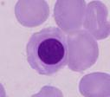
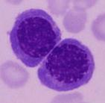
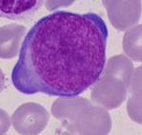
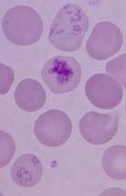
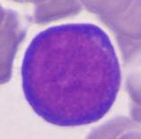
Erytropoéza
proerytroblast
bazofilní erytroblast
polychromatofilní erytroblast
oxyfilní erytroblast
retikulocyt
Notes:
Co vidíme v mikroskopu? Jak už jsem se zmínila, první viditelnou buňkou ve světelném mikroskopu je proerytroblast, dále vidíme jednotlivé typy erytroblastů: bazofilní, polychromatofilní, oxyfilní; potom vidíme retikulocyt a poslední buňku vývojové řady – erytrocyt.

Slide 10
Anémie (chudokrevnost)
snížení hemoglobinu (Hb) a hematokritu (HTK) pod fyziologickou mez pro daný věk a pohlaví
lépe: anemický syndrom
příčinou anémie nemusí být vždy porucha krvetvorby nebo krvinek
Notes:
Anémie neboli chudokrevnost je patologický stav, který charakterizuje snížení hemoglobinu a hematokritu pod fyziologickou mez určenou pro daný věk a pohlaví. Hemoglobin je červené krevní barvivo, hematokrit je poměr mezi objemem červených krvinek a plné krve. Ostatní parametry červeného krevního obrazu mají pro samotnou definici anémie menší význam. Slouží dále k upřesnění typu anémie. U některých typů anémií, zvláště mikrocytárních - tedy takových, u kterých je snížen střední objem krvinky - nemusí být počet červených krvinek vůbec snížen např. u talasémie (jednoho z typů dědičné anémie) mohou být erytrocyty dokonce zmnoženy. Správnější výraz je anemický syndrom, neboť příčinou anémie nemusí být vždy porucha krvetvorby nebo krvinek.

Slide 11
Anémie (chudokrevnost)
souvisí s poruchou prokrvení tkání a jejich nedostatečným zásobením kyslíkem
hemoglobin a hematokrit mohou být změněny i při odchylkách v množství cirkulující plazmy
Notes:
O zdánlivé (relativní) anémii hovoříme tehdy, pokud dochází k odchylkám v množství cirkulující plazmy: zvýšeno v těhotenství, u hypersplenizmu (relativní anémie). Naopak pokud množství cirkulující plazmy klesne, např. u dehydratace nemocného nebo u nedostatečnosti nadledvin (Addisonova choroba), pak naměříme zdánlivě normální hodnoty hemoglobinu i u nemocného trpícího skutečnou anémií.

Slide 12
Anémie (chudokrevnost)
na hodnotě hemoglobinu a hematokritu
na rychlosti vzniku
intenzita příznaků závisí
Notes:
O tom, zda určitý pacient bude vůbec mít klinické příznaky, rozhoduje především tíže anémie, rychlost vzniku anémie, věk pacienta a jeho další přidružené choroby. Příčinou anémie nemusí být jen onemocnění krvetvorby, ale anémie provází i řadu jiných chorobných stavů. Někdy tyto anémie označujeme jako sekundární.

Slide 13
Klinické příznaky anémie
Při pomalém vzniku se uplatní kompenzační mechanizmy
posun disociační křivky doprava (snažší uvolňování O₂ při zvýšení hodnoty 2,3 difosfoglycerátu v erytrocytech)
přesun krve z tkání, které jsou na nedostatek O₂ méně citlivé (kůže, ledviny)
zvýšený minutový výdej
zvýšení erytropoézy díky zvýšené produkci erytropoetinu
Notes:
Při pomalém vzniku anémie se uplatňují fyziologické kompenzační mechanizmy: jako bezprostřední odpověď na tkáňovou hypoxii je posun disociační křivky doprava (umožňující snažší uvolňování O₂ při zvýšení hodnoty 2,3 difosfoglycerátu v erytrocytech), přesunuje se krev z tkání, které jsou na nedostatek O₂ méně citlivé (kůže, ledviny); zvyšuje se srdeční minutový objem a díky zvýšené produkci erytropoetinu se zvyšuje erytropoéza. Za příznivých podmínek (dostatek železa a ostatních nutričních faktorů) se může obrat v kostní dřeni zvýšit až desetkrát.

Slide 14
Obecné klinické příznaky anémie
v důsledku sníženého transportu kyslíku
ze sníženého plazmatického volumu
ze zvýšeného srdečního objemu
Notes:
Obecné klinické příznaky anémie vyplývají z nedostatku kyslíku, ze sníženého objemu plazmy a ze zvýšeného srdečního objemu. Patří k nim únava, slabost, dušnost, angina pectoris, orgánové poruchy, dále bledost sliznic a posturální hypotenze, palpitace (bušení srdce), dále nalézáme průtokové srdeční šelesty, tachykardii. U těžkých případů vidíme otoky a u hemolytických anémií žloutenku.

Slide 15
Třídění anémií
patofyziologie
podle mechanizmu vzniku
morfologie
objem erytrocytů (MCV) [fl]
množství Hb
v erytrocytu (MCH) [pg]
Notes:
Diferenciální diagnostika anémií je poměrně komplikovaná. Při třídění anémií můžeme vycházet z mechanizmu vzniku nebo se můžeme řídit morfologií červené krvinky.

Slide 16
Patofyziologická klasifikace
anémie z poruchy tvorby erytrocytů
z poruchy syntézy hemoglobinu
anémie z nadměrné ztráty erytrocytů
akutní posthemorhagická anémie
z poruchy syntézy DNA – megaloblastové anémie
korpuskulární hemolytické anémie
extrakorpuskulární hemolytické anémie
ze selhání hemopoetických buněk – aplastické anémie
spojené s poruchou vyzrávání krvetvorby - dysplastické
Notes:
Podle mechanizmu vzniku anémie dělíme na anémie z poruchy tvorby erytrocytů, z nadměrné ztráty erytrocytů a řadíme sem i akutní posthemorhagické anémie. Porucha tvorby erytrocytů může spočívat v poruše syntézy hemu - to je sideropenická anémie; z poruchy syntézy globinu – thalasémie, z poruchy syntézy DNA – mluví se o megaloblastových anémiích. Při selhání hemopoetických buněk vidíme aplastické anémie a jestliže je anémie spojená s poruchou vyzrávání krvetvorby, jedná se o myelodysplastické syndromy.

Slide 17
Korpuskulární hemolytické anémie
s poruchou membrány erytrocytů
hereditární sférocytóza
s poruchou metabolizmu erytrocytů
deficit G-6-PDH
akantocytóza; eliptocytóza; stomatocytóza
PNH
deficit pyruvátkinázy
hemoglobinopatie
S – srpkovitá anémie; C; choroby z hemoglobinu D; E
choroby z nestabilních hemoglobinů
s hemoglobiny M; s hemoglobiny s odlišnou afinitou ke kyslíku
Notes:
Hemolytické anémie jsou anémie ze zvýšené ztráty erytrocytů. Dělíme je na korpuskulární a extrakorpuskulární. Každá krvinka má určitou dobu životnosti a v průběhu jejího stárnutí dochází k nevratným změnám, které nakonec vedou k zániku buňky. Za normálních okolností erytrocyt přežívá v oběhu asi 120 dní a denně opouští krevní řečiště asi 1 % erytrocytů, které jsou zničeny monocyto-makrofágovým systémem; to je tzv. extravaskulární rozpad. Probíhá především ve slezině. Takto se rozpadá 90 % starých erytrocytů. Zbylých 10 % starých erytrocytů se rozpadá přímo v cévách a hemoglobin se uvolňuje do krve; to je intravaskulární rozpad. Hemolytické stavy tedy charakterizuje předčasná destrukce erytrocytů. Kostní dřeň má rezervní kapacitu pro zvýšení kostní erytropoézy až na desetinásobek běžného stavu. K rozvoji anémie dochází tehdy, když dochází k nerovnováze mezi zvýšenou tvorbou a zánikem erytrocytů. V periferní krvi se objevuje retikulocytóza, která vyjadřuje kompenzatorní úsilí kostní dřeně nahradit rozpadlé červené krvinky. Ke korpuskulárním hemolytickým anémiím řadíme ty, které mají poruchu v membráně erytrocytů nebo je tam porucha metabolizmu erytrocytů nebo sem řadíme i hemoglobinopatie.

Slide 18
Extrakorpuskulární hemolytické anémie
imunitní
způsobené aloprotilátkami
neimunitní
z příčin chemických, metabolických či biologických
způsobené autoprotilátkami
potransfúzní hemolytické reakce
hemolytické onemocnění novorozence
autoimunní hemolytické anémie
z příčin fyzikálních
z příčin infekčních
mikroangiopatické hemolytické anémie
Notes:
Hemolytické anémie z příčin mimo krvinku dělíme na imunitní a neimunitní. Imunitní jsou způsobené aloprotilátkami nebo jsou způsobené vlastními - auto-protilátkami. Neimunitní jsou pak z příčin chemických, metabolických, fyzikálních, infekčních nebo se jedná o mikroangiopatické hemolytické anémie.

Slide 19
Třídění anémií
patofyziologie
podle mechanizmu vzniku
morfologie
objem erytrocytů (MCV) [fl]
množství Hb
v erytrocytu (MCH) [pg]
Notes:
Vracíme se k morfologickému třídění anémií. Postupujeme podle dvou parametrů: jednak podle objemu erytrocytů (MCV) vyjadřovaného ve femtolitrech a jednak podle množství hemoglobinu v erytrocytu (MCH) vyjadřovaného v pikogramech.

Slide 20
Diagnostický algoritmus mikrocytární anémie
Notes:
Vycházíme ze sérového feritinu. Pokud je nízký, jedná se o anémii z nedostatku železa, pokud je normální nebo zvýšený, může jít o mikrocytózu získanou čili anémii chronických nemocí. Může jít o i mikrocytózu chronickou, která bývá nejčastěji u vrozené talasémie.

Slide 21
Diagnostický algoritmus normocytární anémie
Notes:
Jak postupujeme u normocytární anémie? Nejdříve vyšetříme sérový feritin a hladinu homocysteinu, poté vyšetřujeme haptoglobin, laktikodehydrogenázu, nepřímý bilirubin, počet retikulocytů. Pokud je podezření na hemolýzu, musíme vyšetřit nátěr periferní krve, kde hledáme sférocyty nebo schistocyty. Není-li podezření na hemolýzu, může jít o anémii chronických nemocí nebo hledáme primární onemocnění kostní dřeně.

Slide 22
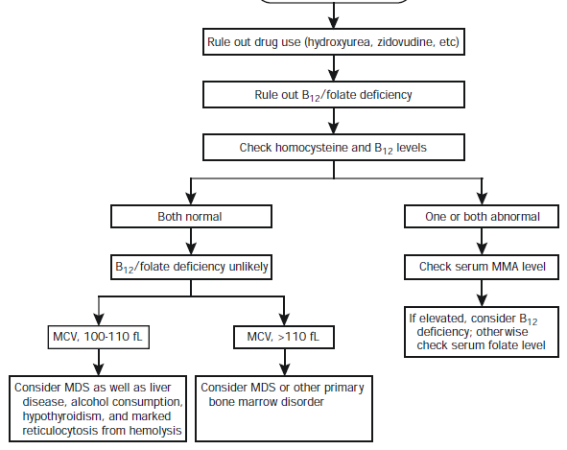
Diagnostický algoritmus makrocytární anémie
Tefferi, A. et al., How to Interpret and Pursue an Abnormal Complete Blood Cell Count in Adults, Mayo Clin Proc., July 2005; 80(7): 923-936
Notes:
Makrocytární anémie může být poléková, nutriční, může být způsobena myelodysplastickým syndromem. Vidíme ji u jaterních chorob, alkoholismu, při hypothyreóze, při hemolýze a při nedostatku vitamínu B12. Začínáme vyšetřovat hladinou vitaminu B12 a kyselinou listovou. Pokud je obojí normální, pokračujeme vyšetřením objemu červené krvinky. Pokud je mezi 100 až 110 femtolitry, zvažujeme myelodysplastický syndrom, onemocnění jater, nadměrnou spotřebu alkoholu, poruchu funkce štítné žlázy a/nebo také může jít o hemolýzu. Pokud je objem krvinky vyšší než 110 fl, jde většinou o myelodysplastický syndrom nebo ostatní primární onemocnění kostní dřeně. Při nedostatku vitaminu B12 nebo kyseliny listové se nejčastěji jedná o perniciózní anémii, tedy anémii z nedostatku vitamínu B12.

Slide 23
Patofyziologická klasifikace
anémie z poruchy tvorby erytrocytů
z poruchy syntézy hemoglobinu
anémie z nadměrné ztráty erytrocytů
akutní posthemorhagická anémie
z poruchy syntézy DNA – megaloblastové anémie
korpuskulární hemolytické anémie
extrakorpuskulární hemolytické anémie
ze selhání hemopoetických buněk – aplastické anémie
spojené s poruchou vyzrávání krvetvorby - dysplastické
Notes:
Vrátíme se k obrázku patofyziologické klasifikace anémií, na kterém je uvedena anémie z poruchy tvorby erytrocytů. Jde o poruchu syntézy hemoglobinu, poruchu syntézy DNA, selhání hemopoetických buněk nebo celkovou poruchu vyzrávání krvetvorby.

Slide 24
Vybrané typy anémií
sideropenická anémie
sideroblastická anémie
anémie chronických chorob
Notes:
Z didaktických důvodů se budeme v následujícím textu podrobněji zabývat jen několika typy anémií.

Slide 25
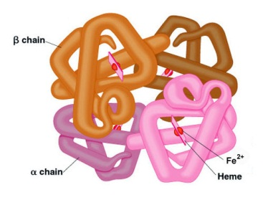
Sideropenická anémie
Fe - základní stavební kámen
molekuly hemu
Metabolizmus Fe
v organizmu dospělého člověka se nachází 3,5-5,0 g Fe, u žen je obsah nižší
zásoby u žen činí asi 0,5 g, u mužů asi 1,0 g
Fe není v živých organizmech v anorganické formě – bylo by příliš toxické a špatně rozpustné
vždy chelátované, vázané na bílkovinu
Notes:
Sideropenická anémie je anemický syndrom vznikající na základě nedostatku železa jako jednoho ze základních stavebních kamenů molekuly hemu. Železo je tedy jedním ze základních prvků potřebných pro fungování živého organizmu. V organizmu dospělého člověka se nachází 3-5 g železa, u žen je obsah nižší než u mužů (zvláště pak jeho zásoby). Železo je součástí velmi důležitých sloučenin. Při transportu i při uskladnění je vždy vázané na bílkovinu - chelátované. Železo se nevyskytuje v živých organizmech v anorganické formě. Bylo by příliš toxické a špatně rozpustné.

Slide 26
Železo v organizmu
funkční (vázané převážně na porfyrinový kruh)
transportní
Funkční železo
hemoglobin
myoglobin (afinita k O₂ je asi 20x vyšší než afinita hemoglobinu, což umožňuje předávat O₂ do tkání za nízkých parciálních tlaků)
cytochromy
peroxidázy, kataláza
Notes:
Fe v organizmu můžeme rozdělit na dvě velké skupiny: 1) funkční a 2) transportní a zásobní. Funkční železo je zabudováno z největší části v hemoglobinu, méně v myoglobinu. Malé množství železa obsahují i enzymy, cytochromy a peroxidázy.

Slide 27
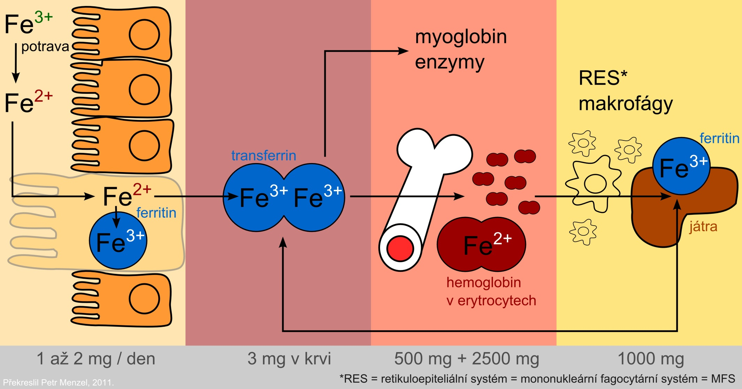
vstřebávání
transport
utilizace
skladování
http://www.wikiskripta.eu/images/2/27/Distribuce_železa_v_organismu.jpg
Notes:
Denně strava obsahuje 15-20 mg elementárního Fe. Za normálních okolností se vstřebává asi 10 %, tzn. 1-1,5 mg Fe. Při nedostatku železa se může resorpce zvýšit až na 30 %. Aby mohlo být Fe z potravy zužitkováno, musí být uvolněno z organické vazby, ionizovat se a redukovat se na dvojmocné železo. Tento proces probíhá v žaludku působením kyseliny chlorovodíkové a redukčních enzymů. Existuje rovnováha mezi erytroidními elementy v kostní dřeni, zásobami železa v organizmu a resorpcí železa sliznicí střeva. Tato rovnováha je regulována mechanizmem zpětné vazby. Vlastní resorpce má tři fáze: přestup Fe do sliznice duodena a jejuna, přestup železa ze sliznice do plazmy a vytvoření zásob železa přímo ve sliznici: dvojmocné železo ve formě feritinu v buňkách mukózy.

Slide 28
Transportní a zásobní železo
chelátované přímo na bílkovinu
transferin - transportní bílkovina
za normálních okolností je asi 1/3 nasycena Fe
zbytek tvoří volný transferin
feritin – zásobní bílkovina
obsah Fe představuje 17-23 % hmotnosti bílkovinné molekuly
hemosiderin – zásobní Fe
37 % z molekulové hmotnosti tvoří Fe
představuje vlastně málo rozpustné agregáty feritinu
Notes:
Jak zásobní, tak transportní železo je chelátované přímo na bílkovinu. Patří sem transferinové Fe, feritin a hemosiderin. Transportní bílkovina neboli transferin je za normálních okolností asi z jedné třetiny nasycena železem a zbytek tvoří volný transferin. Zásobní bílkovina (feritin): 17-23 % hmotnosti bílkovinné molekuly představuje Fe. Zásobní Fe neboli hemosiderin: ze své bílkovinné hmotnosti obsahuje 37 % Fe - představuje vlastně málo rozpustné agregáty feritinu

Slide 29
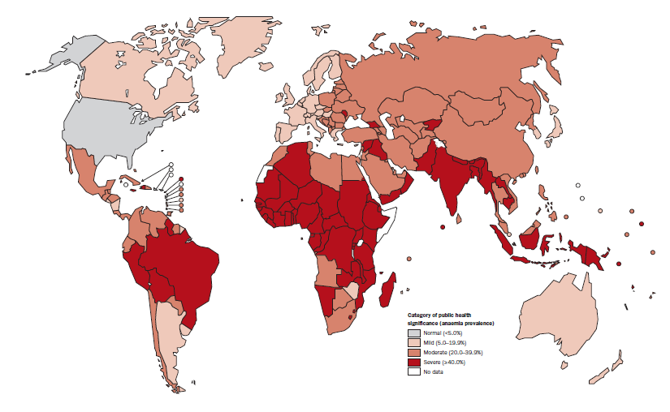
Sideropenická anémie
Worldwide prevalence of anaemia 1993–2005, WHO Global Database on Anaemia, http://whqlibdoc.who.int/publications/2008/9789241596657_eng.pdf
Notes:
Anémie patří k nejčastějším chorobným stavům na světě. Na obrázku vidíte světový výskyt anémie podle ročenky WHO, kdy rozšíření anémie je přímo úměrné sytosti červené barvy (červenou barvou je označena prevalence anémie více než 40 %). Anémie se objevují ve všech věkových kategoriích. Nejvíce jsou anémií ohroženy děti předškolního věku a těhotné ženy. Podle údajů WHO postihují nutriční anémie - tedy anémie z nedostatku živin v potravě - 30 % veškerého lidstva.

Slide 30
Tři stupně nedostatku Fe
prelatentní sideropenie
dochází k postupnému snižování zásob Fe v organizmu
není ovlivněna dodávka do erytroblastů kostní dřeně
latentní sideropenie
zásoby Fe v organizmu jsou vyčerpány
snížena dodávka Fe pro erytropoézu
ve dřeni méně sideroblastů
není ještě přítomna anémie
sideropenická anémie
Notes:
Rozlišujeme tři stupně nedostatku Fe: 1) prelatentní sideropenie, kdy dochází k postupnému vyčerpání Fe v organizmu, ale ještě není ovlivněna dodávka do erytroblastů kostní dřeně, 2) latentní sideropenie, kdy zásoby železa v organizmu jsou již vyčerpány a je snížena dodávka železa pro erytropoezu. Stejně jako v předchozím případě není přítomna anémie. 3) ve třetím stupni již dochází k rozvoji anémie z nedostatku Fe.

Slide 31
Etiologie a patogeneze sideropenické anémie
Nedostatek Fe v organizmu může být vyvolán
Mezi denním přívodem Fe a jeho ztrátami existuje velmi těsná rovnováha.
nadměrnou ztrátou
nedostatečným přívodem
zvýšenými nároky organizmu
Notes:
Nedostatek Fe v organizmu může být vyvolán nadměrnou ztrátou, nedostatečným přívodem anebo zvýšenými nároky organizmu. Mezi denním přívodem Fe a jeho ztrátami existuje velmi těsná rovnováha. Jakékoliv její narušení může mít za následek vznik nedostatku železa v organizmu. K nedostatku Fe v organizmu vedou déletrvající denní ztráty (nejčastěji gynekologické krvácení nebo krvácení do zažívacího nebo urogenitálního ústrojí). Nedostatek Fe v potravě vidíme zvláště v rozvojových zemích. U nás k němu přispívá vegetariánství nebo porucha vstřebávání Fe ze střeva při onemocnění trávicí trubice tak, jak to vidíme např. u céliakie. Zvýšená spotřeba Fe je v těhotenství a u rostoucího organizmu.

Slide 32
Klinické příznaky I.
únava
podrážděnost
závratě
palpitace
dušnost
bolesti hlavy
Notes:
Kdy máme pomýšlet na anémii? Jestliže je pacient unavený, podrážděný, trpí závratěmi, má bušení srdce, je dušný nebo jej bolí hlava.
Nespecifické - příznaky časté i u neanémických jedinců a bez korelace mezi hloubkou anémie a intenzitou příznaků.

Slide 33
Klinické příznaky II.
poruchy neuromuskulární
postižení růstu u dětí a plodu
poruchy buněčné imunity
postižení epiteliálních tkání
pika (pojídání ledu, hlíny, omítky aj.)
Notes:
Ke klinickým příznakům anémie patří také poruchy neuromuskulární jako jsou snížená svalová výkonnost, dále poruchy chování, postižení epiteliálních tkání (třepení a lámání nehtů), atrofie linguálních papil s pálením jazyka, angulární stomatitida, dysfagie, pocit dyskomfortu v oblasti hltanu a potíže s polykáním tuhých soust. Dále postižení růstu dětí a plodu, poruchy buněčné imunity a tzv. pika (pojídání nezvyklých substancí - ledu, hlíny, omítky apod.).

Slide 34
poruchy neuromuskulární
snížená svalová výkonnost
poruchy chování
postižení epiteliálních tkání
třepení a lámání nehtů
atrofie linguálních papil s pálením jazyka
angulární stomatitida
dysfagie
pocit dyskomfortu hltanu, obtížné polykání soust
gastritida
Notes:
Přehledně vidíme klinické příznaky anémie v této tabulce: jedná se 1) o poruchy neuromuskulární, 2) o postižení epiteliálních tkání především nehtů, jazyka, dutiny ústní.

Slide 35
Diagnostika
při manifestním nedostatku Fe se objevuje nejdříve anémie normocytární!
až při poklesu Hb pod hladinu 110 g/l se zmenšují erytrocyty a anémie je mikrocytární
současně se objevuje hypochromie a anizocytóza
počet trombocytů bývá mírně zvýšen – hodnota kolem 500.10⁹/l
počet retikulocytů bývá normální nebo zvýšen méně, než by odpovídalo stupni anémie
Notes:
Jak diagnostikujeme sideropenickou anémii? Při manifestním nedostatku železa se objevuje nejdříve anémie normocytární, což vidíme asi u 20 % sideropenických anémií. Až při poklesu hemoglobinu pod hladinu 110 g/l se zmenšují erytrocyty a anémie je mikrocytární. Počet retikulocytů je normální nebo je zvýšen méně, než by odpovídalo stupni anémie. Je to tak proto, že příčina anémie tkví v nedostatečné tvorbě. Nedostatek Fe limituje proliferaci červené krevní řady, i když prvotní příčinou jsou například krevní ztráty.

Slide 36
Další laboratorní nálezy
zvýšená celková kapacita transferinu pro Fe
.
.
snížený obsah feritinu v erytrocytech
.
.
.
snížená saturace transferinu
snížená hodnota feritinu
.
zvýšená hladina volného protoporfyrinu v erytrocytech
zvýšení solubilních transferinových receptorů
snížená hodnota plazmatického Fe
.
Notes:
U sideropenické anémie samozřejmě vidíme sníženou hladinu plazmatického Fe, zvýšenou celkovou kapacitu transferinu pro Fe, sníženou saturaci transferinu, sníženou hodnotu feritinu, snížený obsah feritinu v erytrocytech, zvýšenou hladinu volného protoporfyrinu v erytrocytech a zvýšení solubilních transferinových receptorů.

Slide 37
Léčba I.
odstranění příčiny krevních ztrát
počáteční útočná dávka 150-200 mg elementárního Fe denně
substituce železa především léky v p.o. formě
léčba preparáty Fe ještě 4-6 měsíců po vymizení anémie pro doplnění zásob
absorpce Fe je dokonalejší při podání na lačný žaludek
inhibována čajem, mlékem a cereáliemi
potencována pomerančovým džusem
Notes:
Jak se sideropenická anémie léčí? Především musíme odstranit příčinu krevních ztrát. Poté podáváme železo především léky v perorální formě. Počáteční útočná dávka je 150-200 mg elementárního Fe denně. Kde není tato dávka tolerována, je možno snížit na 100 mg denně. Vedlejší účinky na zažívací trakt jsou srovnatelné s placebem.

Slide 38
Léčba II.
parenterální terapie - riziko vedlejších účinků
lokální
celkové
hypotenze
poruchy pigmentace kůže
citlivost regionálních uzlin
bolest v místě vpichu při i.m. aplikaci
nausea
bolest hlavy
urtika až anafylaktoidní reakce
Notes:
Podané Fe musí projít přenosem do tkání a zabudováním do hemu, aby se mohlo uplatnit v krvetvorbě. Proto je vhodné přidat Pyridoxin a v některých případech – např. v těhotenství - i kyselinu listovou. Pokud není možno podat železo ústy, používá se parenterální terapie, která má ovšem riziko vedlejších účinků, jak lokálních tak celkových. K lokálním patří bolest v místě vpichu při nitrosvalové aplikaci, poruchy pigmentace kůže (tetováž), citlivost regionálních uzlin. K těm celkovým hypotenze, nausea, bolest hlavy, urtika až anafylaktoidní reakce.

Slide 39
Vzácnou příčinou sideropenické anémie je vrozená atransferinemie
vrozené chybění transferinu jako nosiče Fe při transportu
v plazmě
Léčba: 300 ml čerstvě zmražené plazmy jednou za 3-4 měsíce
Notes:
Vzácnou příčinou sideropenické anémie je rozená atransferinémie (vrození chybění nosiče Fe při transportu v plazmě). Léčba se liší: podává se 300 ml čerstvé mražené plazmy jednou za 3-4 měsíce.

Slide 40
Sideroblastická anémie
kongenitální sideroblastická anémie
vzácná, mutace genu pro ALAS2
získaná sideroblastická anémie
RARS v rámci MDS
Příčinou hromadění železa je získaná mutace
v enzymatickém systému utilizujícím železo
v mitochondriích
Notes:
Sideroblastické anémie dělíme na vrozené a získané. Kongenitální sideroblastická anémie je velmi vzácná, způsobuje ji mutace genu pro syntetázu kyseliny delta-aminolevulové. Gen je umístěn na 10. chromozomu a defekt postihuje pouze muže. Anémie je dimorfní: patologická populace je hypochromní a mikrocytární, reziduální normální krvetvorba je normochromní a normocytární. Jsou přítomny zvýšené zásoby Fe, tj. zvýšení saturace transferinu a hodnoty feritinu v séru. V kostní dřeni je nápadné zmnožení prsténčitých sideroblastů, prstenec je tvořen mitochondriemi naplněnými zásobním Fe, jenž nemůže být použito k syntéze hemu. Určitá část nemocných může odpovědět na podávání pyridoxinu, jinak jsou nemocní odkázáni na podávání transfuzí s rizikem přetížení Fe. Refrakterní anémie se zmnožením prsténčitých sideroblastů v rámci myelodysplastického syndromu je způsobena získanou mutací v enzymatickém systému, který utilizuje Fe v mitochondriích.

Slide 41
Anémie chronických chorob
chronické infekce
nádorová onemocnění
nemoci pojivové tkáně
tuberkulóza
bakteriální endokarditida
osteomyelitida
mykotické i virové infekce včetně AIDS
chronické záněty
nespecifické střevní záněty
revmatoidní artritida, systémový lupus erythematodes, vaskulitidy aj.
některé endokrinopatie
hypothyreóza, hypogonadismus
Notes:
Na posledním obrázku vám ukazuji přehled chronických chorob, které mohou být doprovázené anémií. Jak vidíte, je to řada chronických chorob od chronických infekcí (tbc nebo AIDS) přes chronické záněty, nádorová onemocnění, nemoci pojivové tkáně až k některým endokrinopatiím. Anémie chronických chorob představuje asi 25 % všech anémií. Primární poruchou u anémie je postižení erytropoézy způsobené zvýšenou vnímavostí erytroidních prekurzorů na erytropoetin nebo jeho nedostatečnou endogenní produkcí. Erytropoéza je zde neefektivní a nestačí ke kompenzaci anémie. Patogeneze této anémie je mnohem složitější.
Děkuji vám za pozornost.

